Slide 1

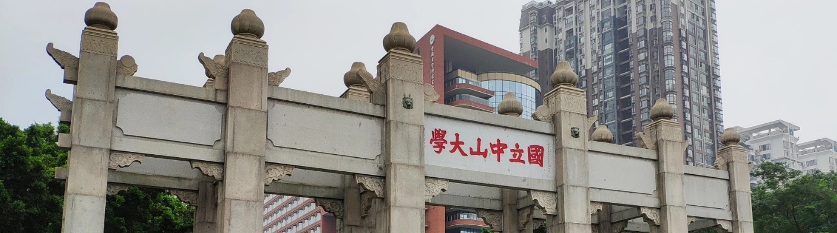
《Web3与元宇宙》 课程说明 与 Web3 简介
黄华威
中山大学

Slide 2
1、课程简介
2、什么是 Web3 ?
Outline

Slide 3
课程简介
课程信息、大纲
考核方法

Slide 4
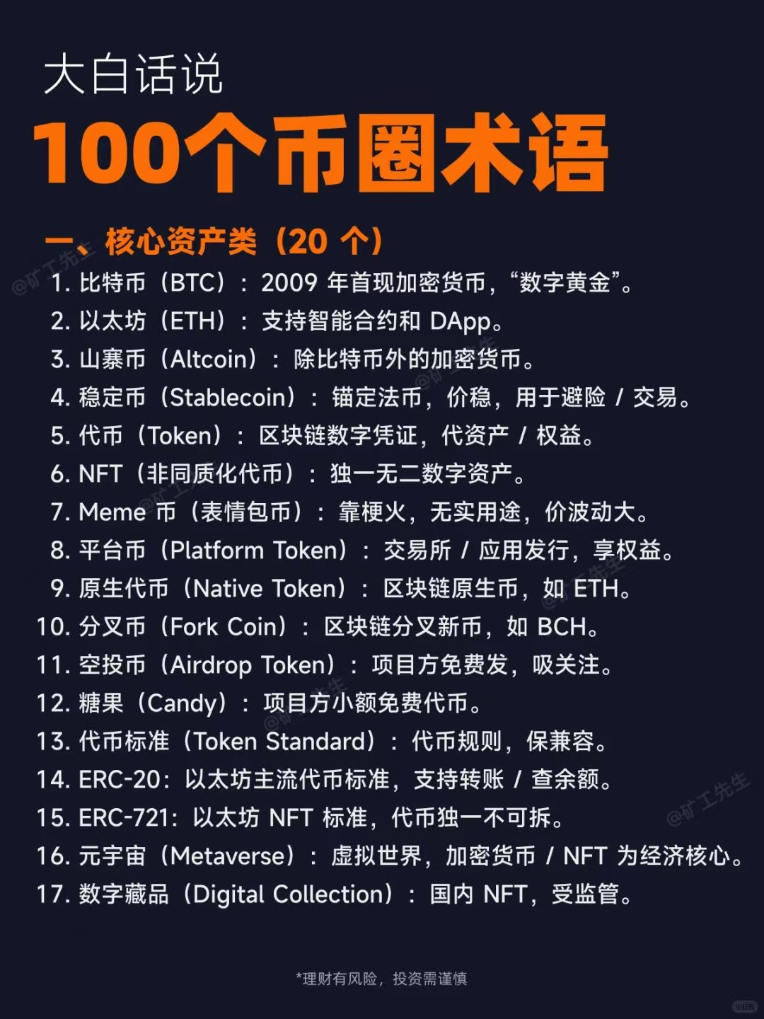
课程信息
课程名称：《Web3与元宇宙》
浅显易懂地介绍各种 web3 与 元宇宙相关的原理与技术
区块链底层基础设施、数字孪生、虚拟人
加密货币、 NFT、代币经济、 DeFi、Play-to-Earn、GameFi、SocialFi、…
培养 Web3 的思维
科普 区块链、Web3、元宇宙 相关的生态
这些术语你懂得几个呢？

Slide 5
课程大纲
Web3 简介、 Web3 背后的支撑技术
初识区块链，以比特币为代表
比特币前传
比特币的基本原理
以太坊与智能合约简介
区块链的发展与社会意义，理解 Web3与区块链的关系
加密货币、数字货币 的基础知识
非同质化代币（NFT）的原理，NFT 的典型项目
数字钱包
从加密货币到区块链金融
DeFi （去中心化金融）讲解
DAO (去中心化自治组织) 的原理与相关调研
元宇宙 简介，元宇宙背后的支撑技术

Slide 6
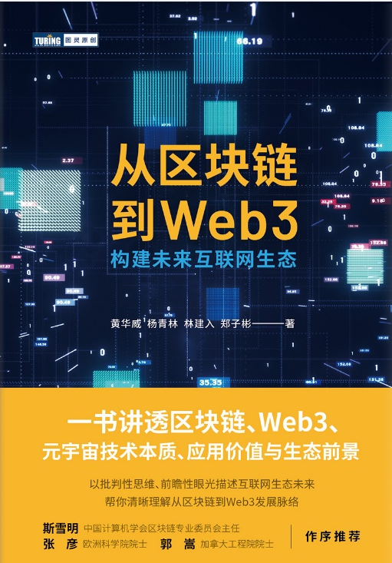
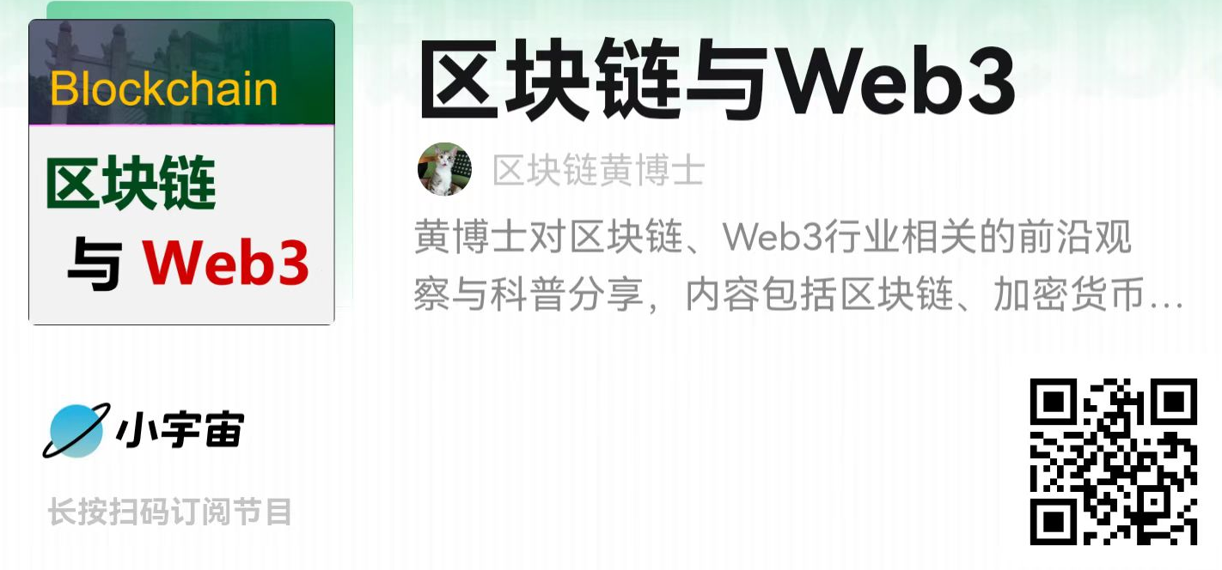
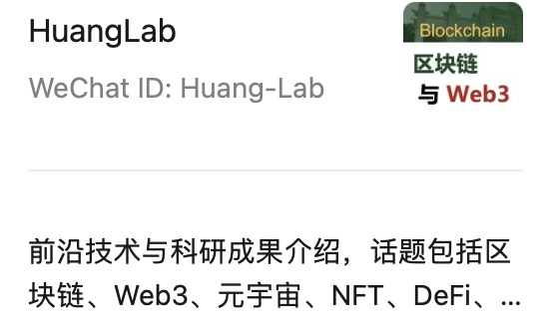

其他学习资源
科普书（仅供参考）
《从区块链到 Web3》, 黄华威、杨青林、林建入、郑子彬
已上架各大售书平台
其他相关资源：
Web3 播客 —— 小宇宙平台《 从 区块链 到 Web3 》
微信公众号 —— 搜索 “Huang-Lab”

Slide 7
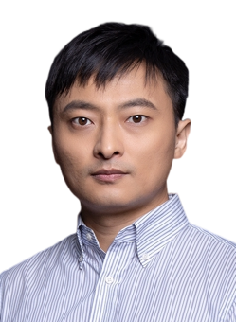

课程讲者
授课老师
邀请嘉宾
林建入
资深全栈工程师，
HuangLab 技术导师、CTO
黄华威
教授

Slide 8
课程考核
本课程的考核手段为课程结束后提交 一篇 Web3 与元宇宙 行业调查报告，不少于 1000 字。（参考知乎：区块链黄博士 专栏 优秀作业）
成绩评定为百分制，评定内容包括 两部分：
Items | 比例
课堂笔记 (PDF) | 30%
Final Report 调查报告 | 70%

Slide 9
课程背景
行业趋势
未来方向

Slide 10
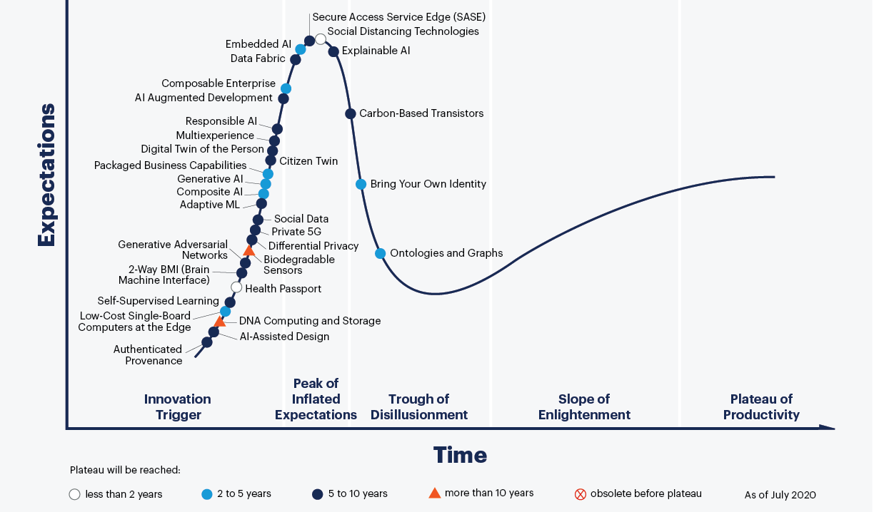
Gartner 新兴技术成熟度曲线-2020
For example, “authenticated provenance” is a way to authenticate assets on the blockchain and ensure they’re not fake or counterfeit.
While blockchain can be used to authenticate goods, it can only track the information that it is given.
可认证的溯源

Slide 11
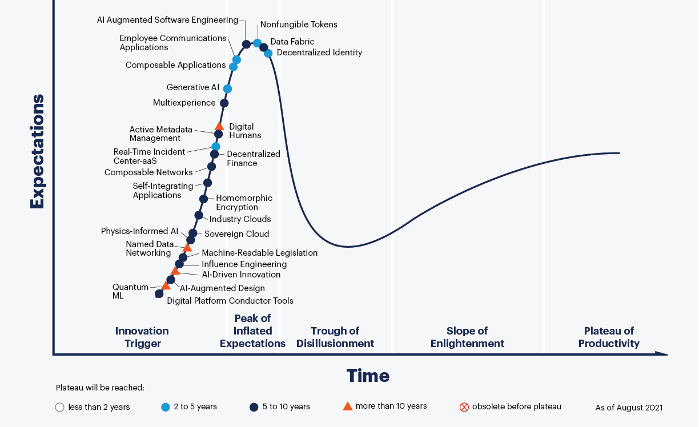
Gartner 新兴技术成熟度曲线-2021
NFT：元宇宙经济系统的基础
DID: 去中心化身份管理
数字人
DeFi: 数字经济

Slide 12
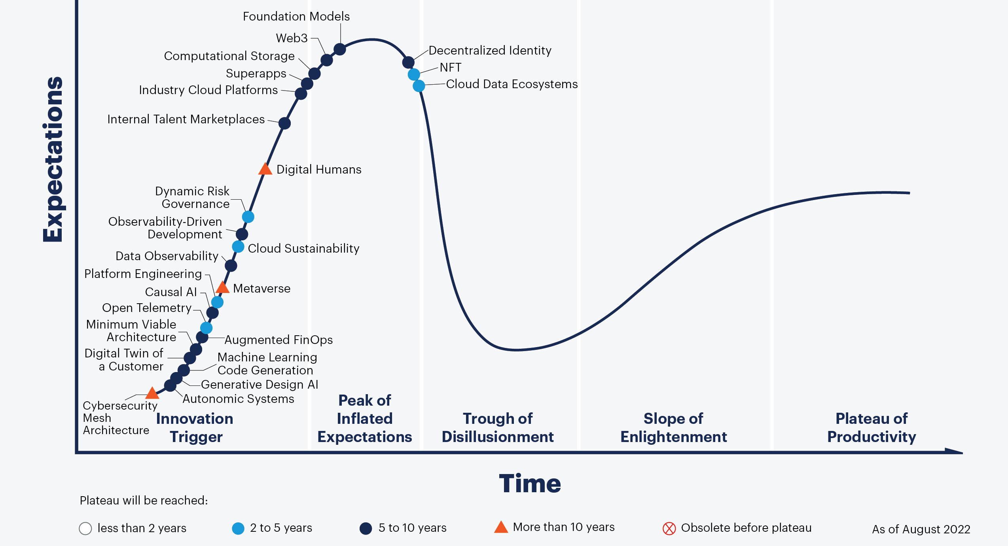
Gartner 新兴技术成熟度曲线-2022
Web3
NFT / DID
数字人
元宇宙
数字孪生

Slide 13
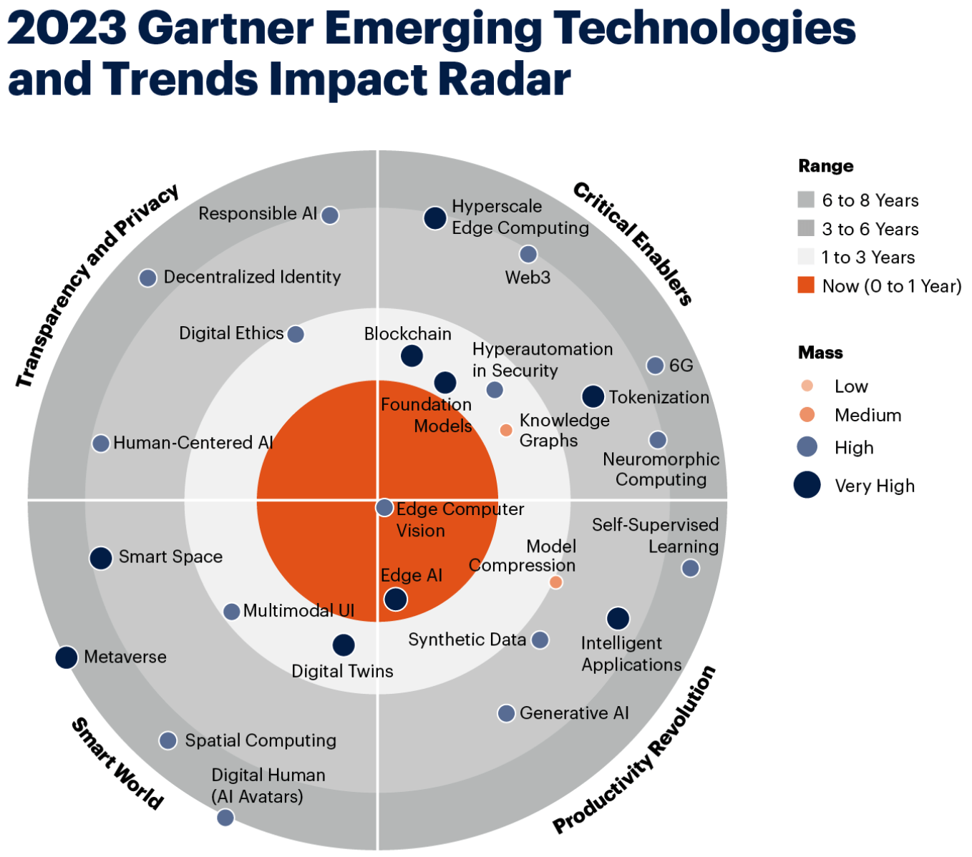
Gartner 新兴技术 影响力 雷达图 2023
区块链
Web3
元宇宙
数字孪生

Slide 14
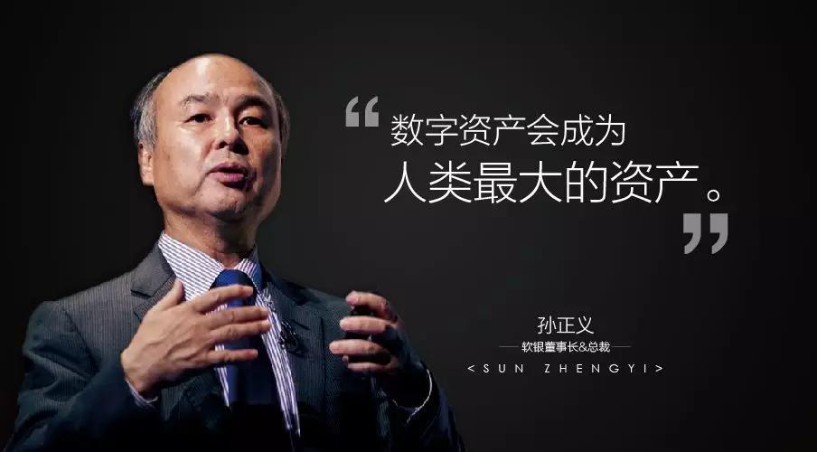
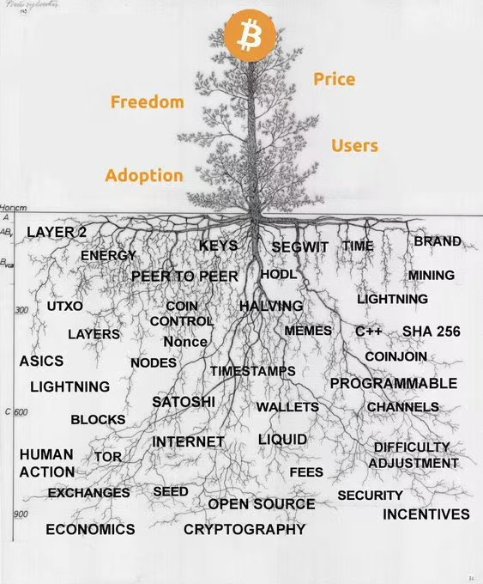
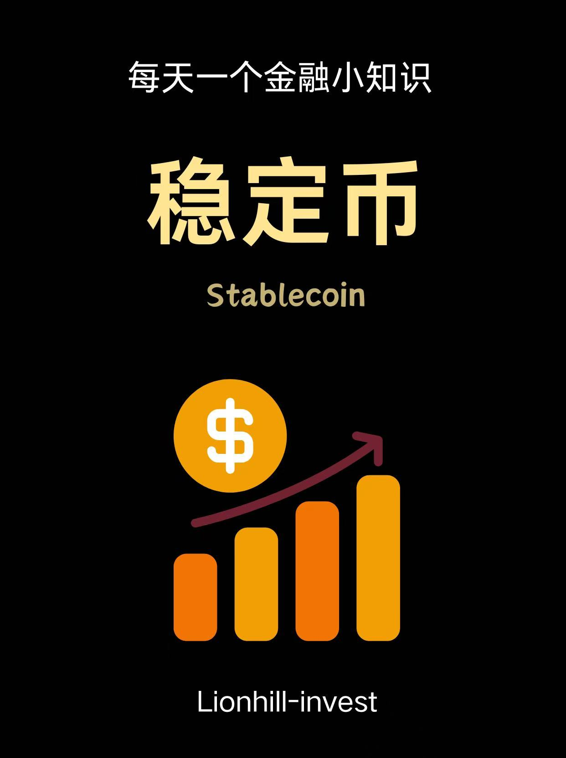
课程的一些话题示例

Slide 15
大纲
Web3 简介、 Web3 背后的支撑技术
区块链的基础知识，比特币的基础知识
区块链的社会意义，理解 Web3与区块链的关系
加密货币、数字货币 的基础知识
非同质化代币（NFT）的原理，NFT 的典型项目
数字钱包
区块链金融
DAO (去中心化自治组织) 的原理与相关调研
元宇宙 简介，元宇宙背后的支撑技术

Slide 16
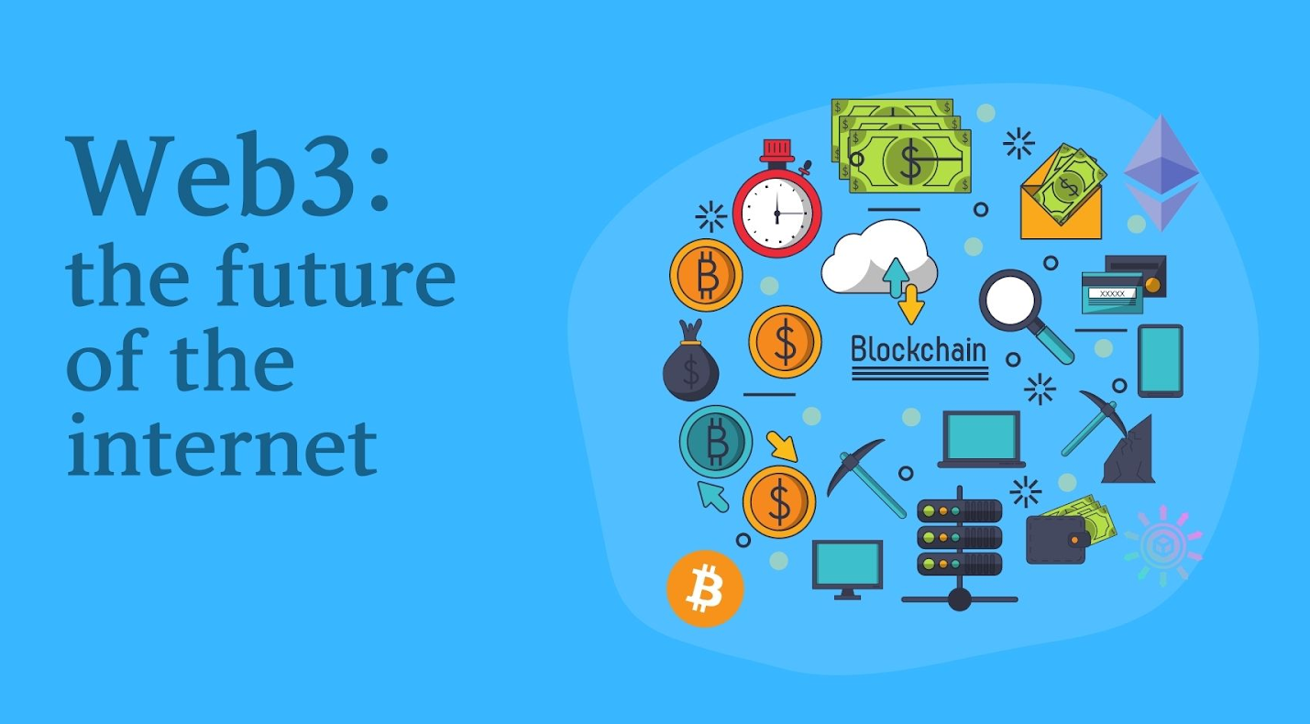
Web3 是什么？
定义
流派
技术栈

Slide 17
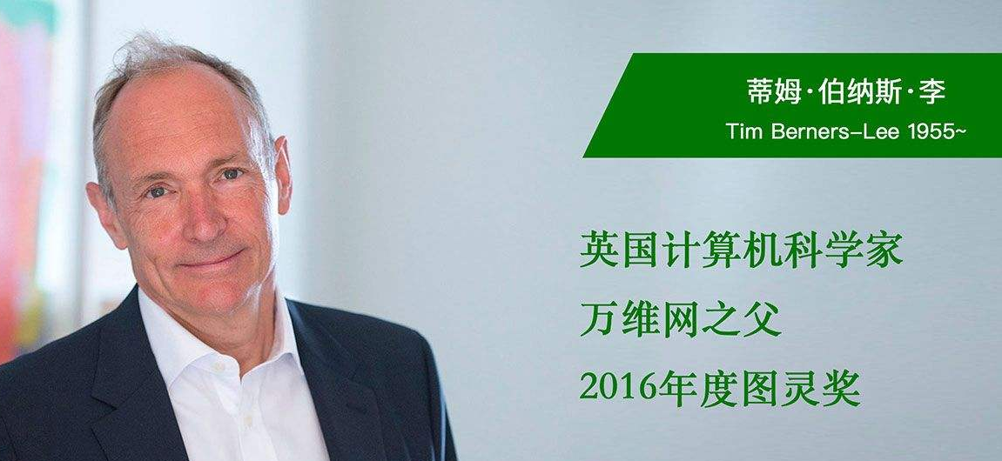
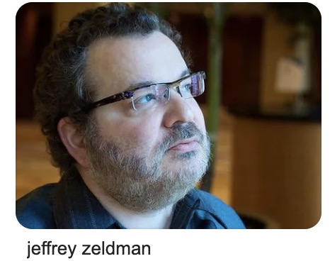
Web3 是什么？ Web 3.0 vs Web3 ?
Web 3.0 这个名词，最初是由 Tim Berners-Lee 在互联网泡沫时期提出，指一个集成的语义网
一种将信息以更具有结构和含义的方式组织和呈现的网络技术，使计算机能够更好地理解和处理网页上的数据
互联网数据可以跨越各个应用和系统实现机器之间的“可读”
Web 3.0 的 概念，2006年由 Jeffrey Zeldman 首次提及，出现在一篇批评 web2.0 的博客 [1]
Web designer,
Podcaster,
Founder
[1] Jeffrey Zeldman. “Web 3.0. A list apart,” Jan. 17, 2006.

Slide 18
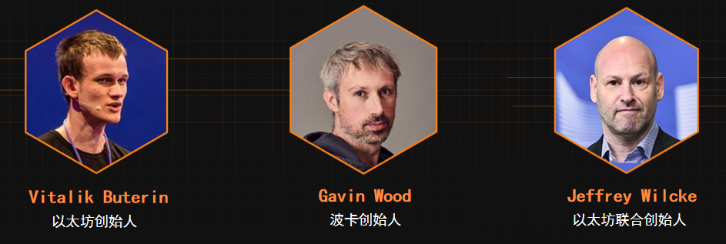
Web3 是什么？(cont.)
2014年，以太坊联合创始人、Polkadot 创建者 Gavin Wood 在一篇名为《DApp：Web 3.0 是什么》的博客文章中 重新定义 Web3.0
Web3 指代 一种区块链技术
可以基于“无须信任的交互系统” 在 各方之间实现创新的交互模式
Web 3.0 / Web3 —— 第三代互联网，基于 区块链技术 的 去中心化在线生态系统
技术合集：新的技术、新的范式、新的组织形式、以及对应的 价值观 与 世界观
一名传统投资机构合伙人认为: “目前 Web3 行业，很像 2000 年的互联网”

Slide 19

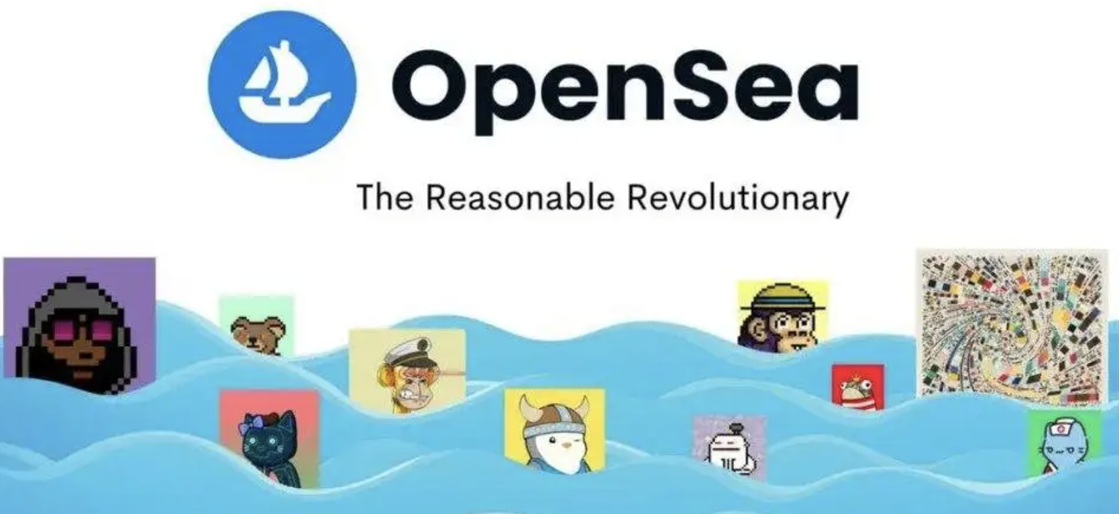


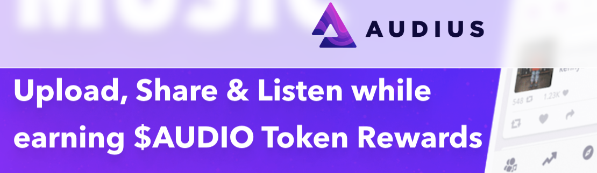
Web3 项目
Web3 行业的雏形产品，比如
被视为去中心化的支付钱包 MetaMask，
被视为去中心化的音乐分享 Audius，
以及全球最大 NFT 交易平台 Opensea
GameFi 代表：Step N
LetMeSpeak: Learn2Earn
SocialFi,
DeFi …
这些去中心化的应用已经在全球范围内吸引了千百万的用户
Learn2Earn
NFT Trading
去中心化 音乐平台
Digital Wallet
GameFi

Slide 20
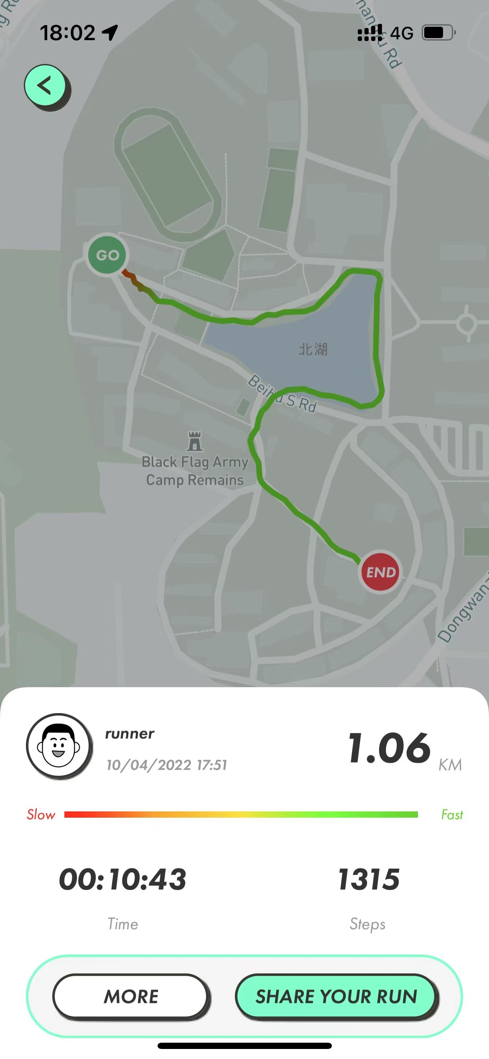
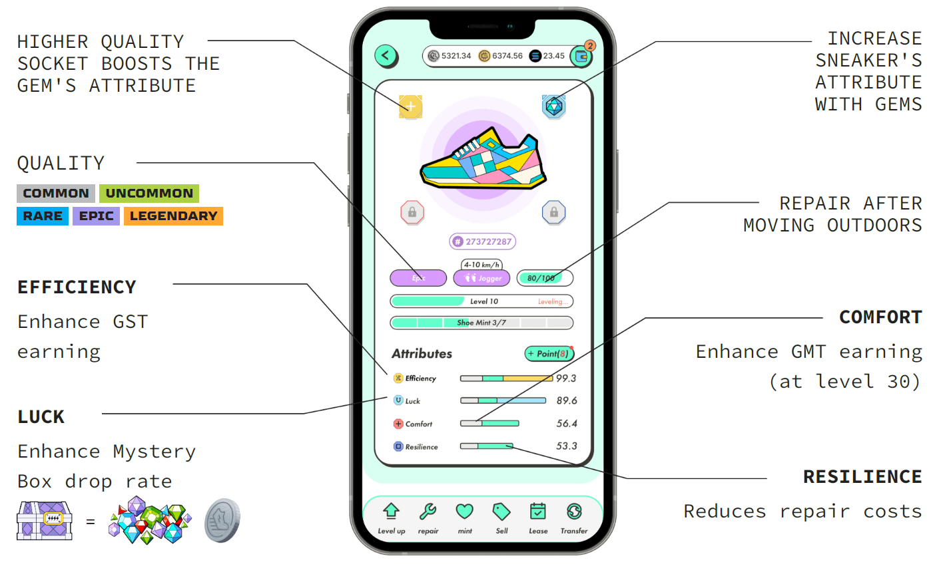
Web3 项目 (cont.)
GameFi 代表：StepN
项目方设计 跑鞋 NFT。
用户用跑鞋运动可以获得代币奖励用来升级跑鞋或铸造新鞋。
GameFi

Slide 21
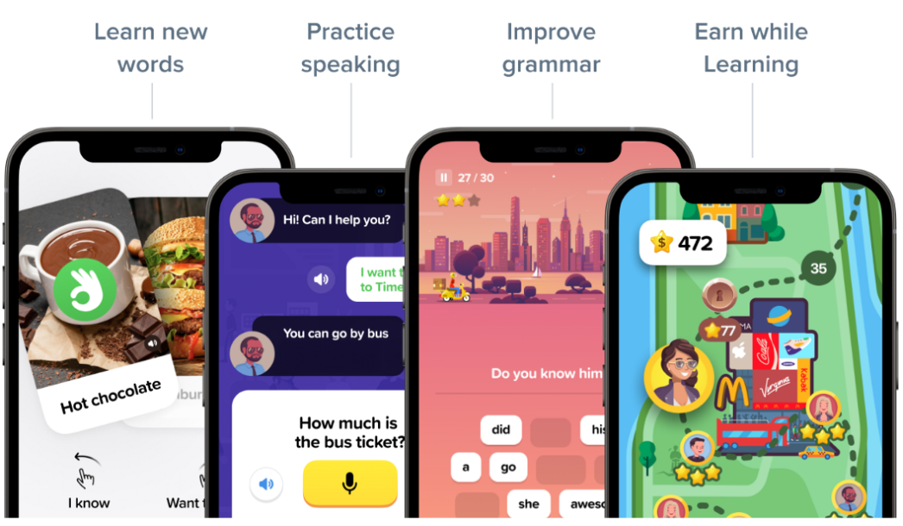
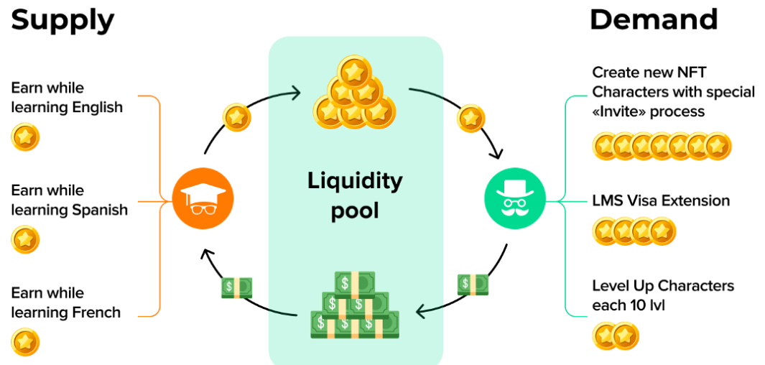
Web3 项目 (cont.)
LearnFi 代表：LetMeSpeak
语言学习主题。
项目方设计 角色 NFT。
用户购买角色学习语言获得奖励。

Slide 22
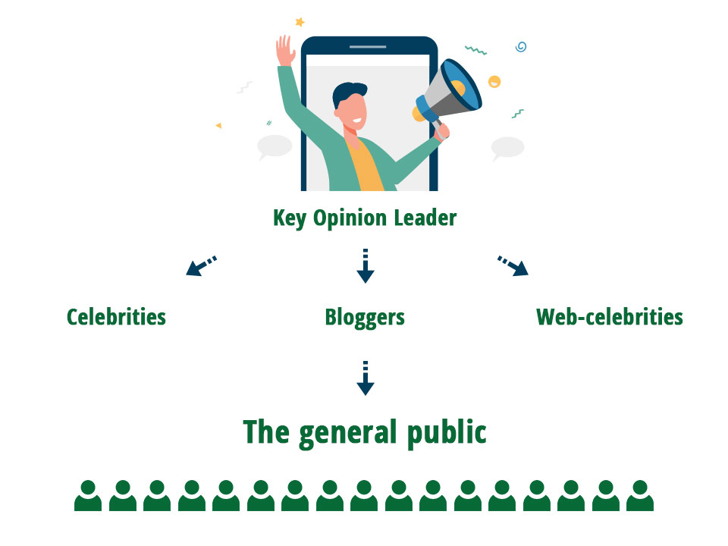
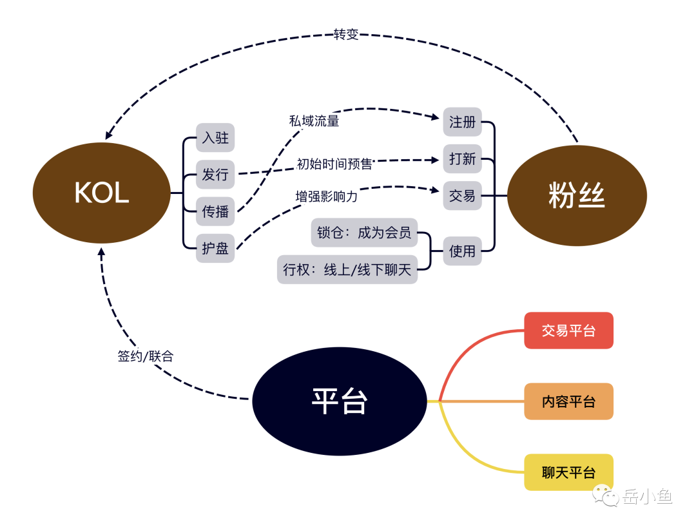
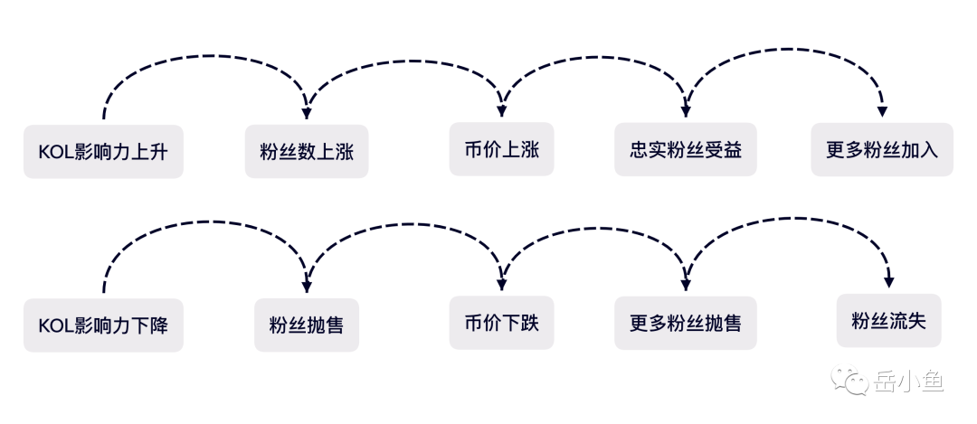
Web3 项目 (cont.)
KOL 时间交易平台： Time Store
Web3 新赛道 —— SocialFi
将社交价值货币化，使得“社交价值”这种无形资产具有流动性
时间是每个人最稀缺的资源，也是最可量化的资源
KOL (Key Opinion Leader，关键意见领袖、大V) 的单位时间价值高于普通人
在 Time Store 中，粉丝可以购买名为 KOL 的 代币，就是购买其时间: 线上线下沟通
每个发行人的代币总量固定为10亿秒。
发行代币经过两个阶段：初始发行和后期解锁。
初始发行：初始发行量固定为 100 万秒，需要以0.0015 美元/秒的价格进行预售申购（类似股票打新)。
后期解锁：价格上涨，10亿秒全部解锁，即全部流通

Slide 23
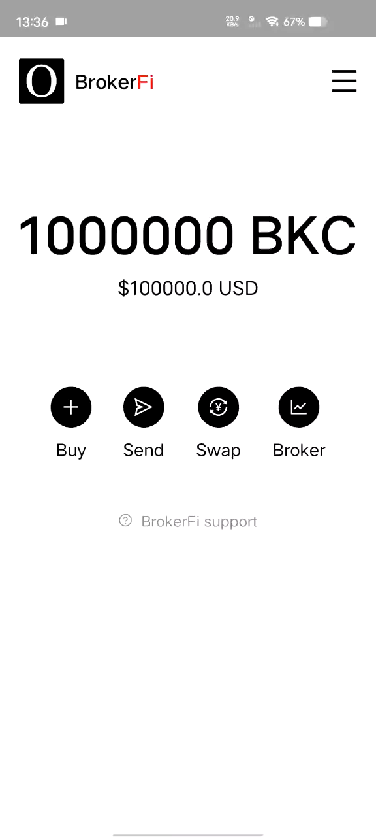
Web3 项目 (cont.)
DeFi 代表：BrokerFi
流动性挖矿 主题。
项目方设计 参与角色。
用户提供流动性来获得奖励。
BrokerFi 的用户
质押 并 获取 收益

Slide 24
Web3 项目 (小结)
Web3 涉及的主要概念
世界观 一般是 3 层结构：玩家层（参与者）、土地层（承载内容）、内容层（创造消费）。
代币设计 ERC20 Token、NFT。
代币经济系统设计 代币的发行、流通、销毁。
资产去中心化 资产上链、跨链流通。
案例：一个项目的代币系统

Slide 25
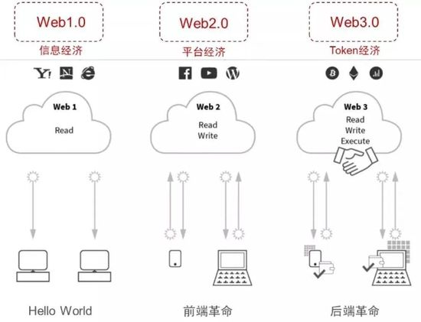
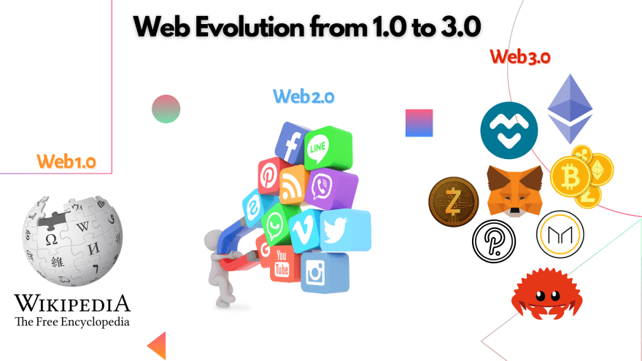
从 web1 到 web3

Slide 26
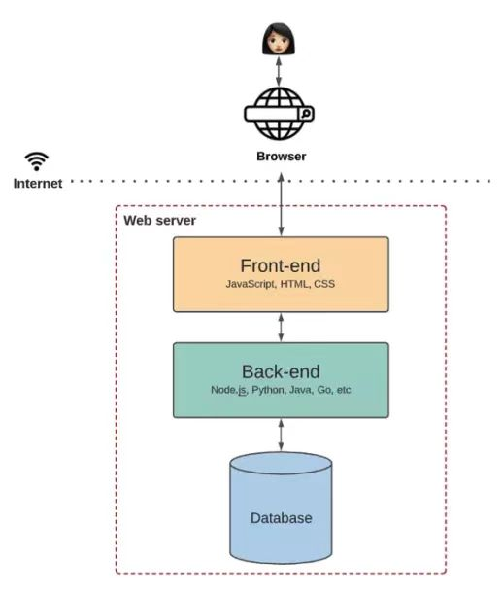
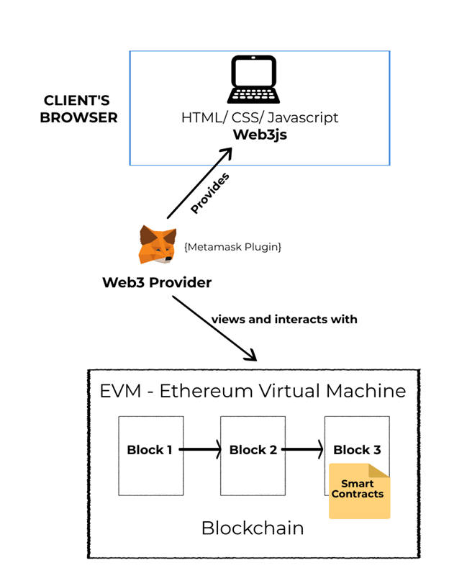
从 web1 到 web3 (cont.)
Web2 技术栈
Web3 技术栈

Slide 27
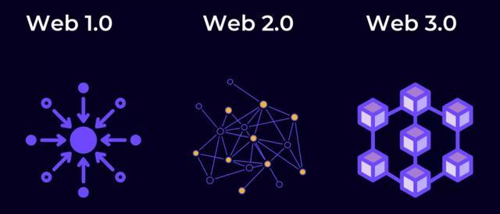
从 Web1 到 Web3 (cont.)
Web1.0 是 “可读”
门户网站 yahoo、新浪 为代表，它提供信息给用户
Web2.0 是 “可读+可写”
博客、推特、微信、抖音 为代表，它由 用户 产生内容
Web3.0 则是“可读+可写+拥有”
由用户产生内容数据 并 拥有对数据的主权，而不是被平台寡头控制
底层逻辑 的 更换

Slide 28
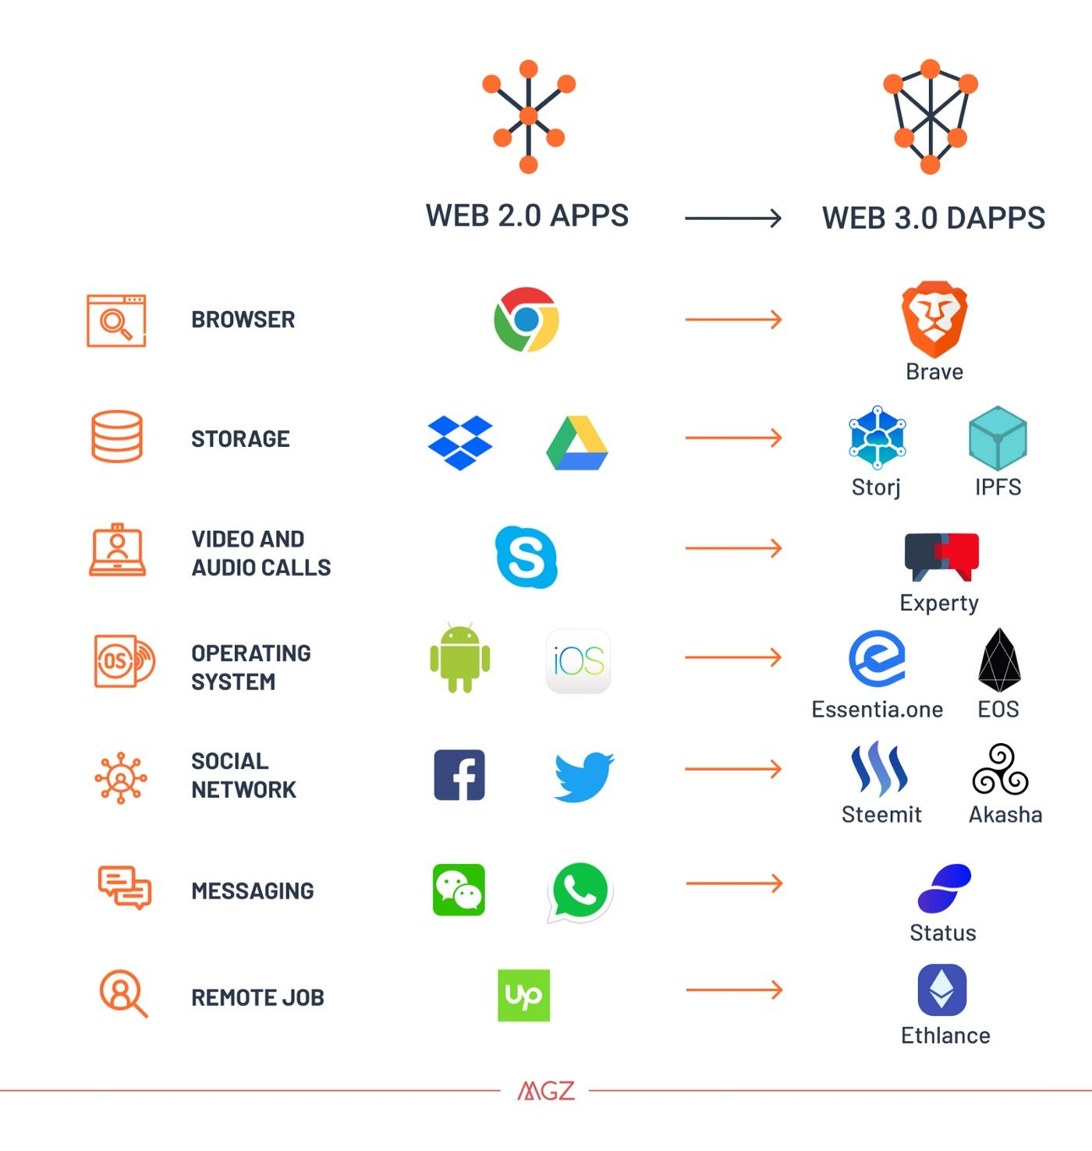
Web3 引领 前后端革命
目前所有的 Web2.0 的 Apps 都值得在 Web3 语境下重做一遍，升级为 DApps

Slide 29
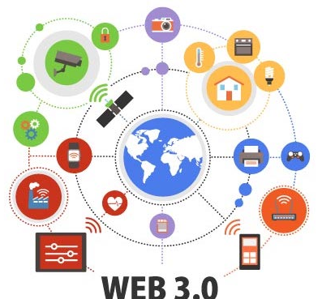
Web3 流派
数据所有权 的 拥护派（布道者）
打破数据垄断、数据独裁
币圈、链圈 人士
参与新兴的金融市场，CEX / DeEx, dApps，投资/投机市场
极客圈：创造去中心化社区
如 “去中心化知乎”、去中心化信息网络（e.g., 发布受众范围更广的影视作品、新闻 等等）
政界、监管层
虽然 现阶段 国内发展 web3 有些障碍（意识形态的问题）
但是，从技术层面，从社会需求 角度，中国对 web3 的需求极其强烈
数据安全性、隐私、上网空间自由度，等等因素

Slide 30
Web3 简介 小结
Web3 构建了一个 用户共建、保护隐私、平台开放 的 生态体系
让普通用户具有 数据所有权、项目治理权
实现 人 与 数字世界 价值共生
Web3 的核心价值
用户创造价值，用户价值 互联互通
用户隐私保护加强
去中心化组织形态（DAO）
赋能数字经济
“元宇宙 平行空间” 愈加成熟

Slide 31
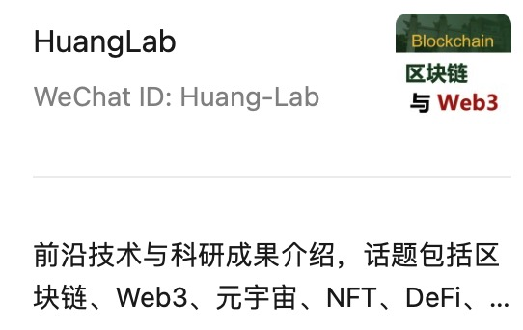
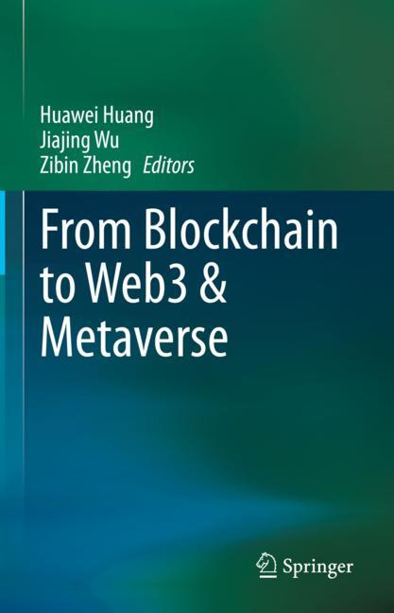
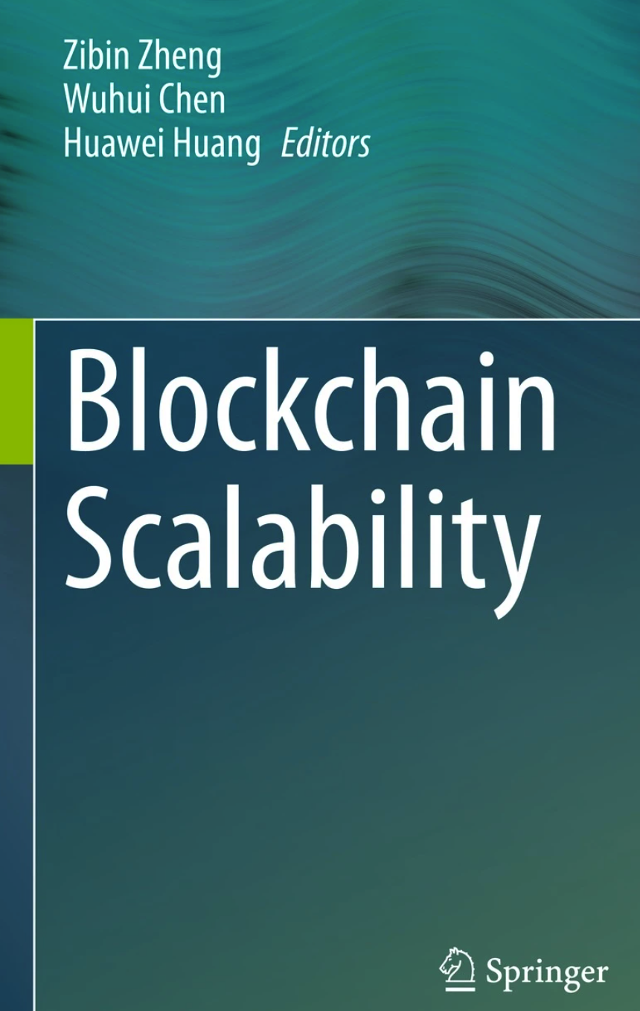
欢迎关注！
Questions?
微信号： 黄华威研究组
播客：从区块链 到 Web3
微信： DavyHwang
Email : huanghw28@mail.sysu.edu.cn
黄华威研究组： xintelligence.pro
知乎：区块链黄博士

